Slide 1
Dirección Provincial de Salud
Santiago de Cuba
Propuesta de instalación de Planta Gasificadora de Oxígeno Medicinal.

Slide 2
Propuesta de Instalación de Planta Gasificadora de Oxígeno Medicinal.
Por decisión del MINSAP será donada a la provincia una planta generadora de oxigeno medicinal la cual genera 30 m3 por hora, 720 m3 por día, a razón de 112 botellones de 6,5 m3. Esta producción garantiza la línea de suministro al Hospital y el llenado de botellones para los servicios que lo requieran y a su vez sustituye la instalación de una bala criogénica.
DATOS GENERALES
La instalación de la obra se propone en el Hospital Clínico Quirúrgico Universitario “Dr. Ambrosio Grillo Portuondo” ubicado en carretera central Km 21 ½ Melgarejo. Santiago de Cuba. Para la propuesta que se presenta se realizó una visita al hospital por directivos del MINSAP, Dirección Provincial de Salud y organismos que intervienen en el proceso constructivo y de montaje, realizándose un diagnóstico inicial que permitió la microlocalización de un área cercana al banco de oxígeno, almacén de botellones y GEE, facilitando así su instalación y funcionamiento.
Presupuesto estimado: 350.0 MP Construcción y Montaje
Tiempo de ejecución: 45 días
Fecha de Inicio: A partir de la llegada de la planta.

Slide 3
Propuesta de Instalación de Planta Gasificadora de Oxígeno Medicinal.
Servicios que serán beneficiados:
Con la ejecución de esta planta gasificadora serán beneficiados varios servicios, mejora la calidad del oxígeno medicinal entregado a los pacientes y dará la posibilidad de la utilización del oxígeno central en los diferentes niveles como se detalla a continuación:
En el cuarto piso, Sala AMI
En el tercer piso, una sala de medicina, Sala de Ortopedia, Sala de cirugía general, Terapia Intensiva, y Salones de Operaciones.
En el segundo piso cuatro salas de medicina.
En el cuerpo de guardia contamos con una observación con camas que hoy no cuenta con oxígeno central y una UCIE con camas.
En los pabellones, una sala de medicina, sala de Rehabilitación y sala de Geriatría.

Slide 4
Propuesta de Instalación de Planta Gasificadora de Oxígeno Medicinal.
Sostenibilidad
El proyecto se hace plenamente sostenible, pues propone aumentar la producción de oxígeno medicinal para los servicios que presta. Disminuyendo los gastos logísticos de transportación a las dos instituciones Hospital y Empresa Suministradora con la perspectiva de poder entregar oxígeno a los Municipios en un momento determinado.

Slide 5
Propuesta de Instalación de Planta Gasificadora de Oxígeno Medicinal.
Organismos que intervienen en el proyecto
Hospital Clínico Quirúrgico Universitario “Dr. Ambrosio Grillo Portuondo”. Inversionista principal
Electromedicina Provincial. Garantiza la conexión de la planta al sistema de gases del Hospital.
CEDAI. Encargada de la instalación de la planta y la parte tecnológica.
Empresa de Gases Industriales. Capacitación de los operadores de la planta.
OBE Provincial. Instalación eléctrica con la que operara la misma.
Brigada TCP construcción civil de la obra.
EMPA Proyecto de la obra.

Slide 6
Propuesta de Instalación de Planta Gasificadora de Oxígeno Medicinal.
ETAPA DE CONSTRUCCIÓN Y MONTAJE:
En el diagnóstico se proponen dos acciones constructivas, para lo cual se debe construir una cimentación en balsa para el soporte de la planta y una caseta que comprende la protección de la misma y el área de llenado de botellones.
OBRA CIVIL: Incluye: obras para la fundición de balsa y construcción de caseta de estructuras metálicas y cubierta ligera.
Características:
Cimentación en balsa: largo 7,50 mts, ancho 4,50 mts y un espesor de 0.35 mts.
Caseta: largo 11 mts y ancho 4,50 mts. (la misma difiere de la dimensión de la balsa porque se le anexa el área de llenado de botellones que no requiere de tanta resistencia en la cimentación)

Slide 7
Propuesta de Instalación de Planta Gasificadora de Oxígeno Medicinal.
OBRA ELÉCTRICA:
Para la instalación eléctrica se realizó un diagnóstico detallado de la demanda de corriente de la planta la que oscila en 30 kW/h, determinándose que en el hospital existe cobertura para esta demanda, con un voltaje de 220 trifásico, por lo que se propone su instalación desde la PGD de los GEE, los que se encuentran a una distancia aproximada de 80 mts.
OBRA MECÁNICA Y TUBERÍAS:
Incluye: el montaje de todas las tuberías, conexiones y válvulas, así como la pintura.
En esta etapa de la obra está identificado que para poder acoplar la planta al sistema se necesitan 90 mts de tubería de cobre tóxico, la cual está localizada.

Slide 8
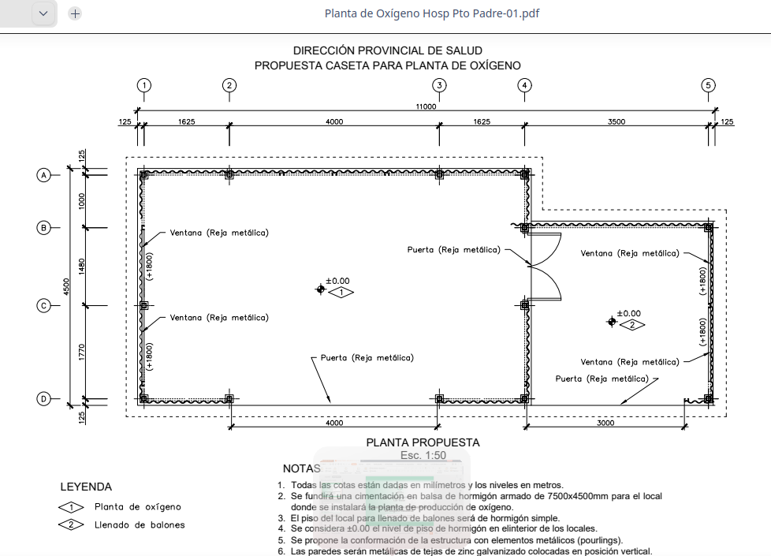

Slide 9
